Slide 1
Gradient descent / Gradient ascent
14011077 엄태선

Slide 2
단순 선형 회귀 분석
회귀 분석이란?
간략히 표현된 여러 data간의 관계성을 수학적으로 추정, 설명하는 것.
EX) 부동산 가격표
가격
집 평수
Notes:
ML을 공부할 때 중요한 것은 데이터를 label별로 구분하는 것이다.
이를 위한 방법 중 하나가 “단순 선형 회귀 분석”이다.
회귀 분석이란 통계학에서 자주 쓰는 분석방법으로, 쉽게 말하자면 간략히 표현된 여러 data간의 관계성을 수학적으로 추정하는 것이다.
따라서 단순 선형 회귀 분석은 data를 단순한 선으로 회귀 분석하는 것을 말한다.(Simple Linear Regression Model)
이번 ppt에서는 부동산 가격표 그래프를 예시로 들 것이다.
예외는 있겠지만 보통 집 평수가 증가할 수록 가격도 오르게 되어있다.
빨간 점들은 집 평수당 측정된 가격(real data)이고, 초록색 선은 이 그래프를 선으로 간략하게 표현한 것(simple linear regression model)이다.

Slide 3



단순 선형 회귀 분석
빨간 점 : 데이터 ($y_{i}=w_{0}+w_{1}x_{i}+ε_{i}$)
초록색 선 : 단순 선형 회귀 분석 그래프 ($f(x)=w_{0}+w_{1}x$)
$$y_{i}=w_{0}+w_{1}x_{i}+ε_{i}$$
parameters
$$ε_{i}$$
가격
집 평수
Notes:
위에서 설명했다시피 빨간점들은 부동산의 실제 가격(real data)이고, 초록색 선은 단순 선형 회귀 분석 그래프이다.
회귀 분석 그래프는 직선으로 표현되어 있으므로 수식으로 나타내면 $f(x)=w_{0}+w_{1}x$이 된다.
붉은점들은 $y_{i}=w_{0}+w_{1}x_{i}+ε_{i}$로 나타낼 수 있다.
여기서 각 의미를 알아보자.
우선 붉은 점의 수식은 $y_{i}=w_{0}+w_{1}x_{i}+ε_{i}$이다.
$y_{i}은$ 붉은 점 하나를 의미한다. 예를 들어, 가장 왼쪽에 있는 점을 $y_{1}$로 시작하여 그보다 오른쪽 점은 $y_{2}$, $y_{3}$, … 씩 커진다.
$x_{i}$는 $y_{i}에$ 해당하는 x좌표를 의미한다.
$ε_{i}$은 회귀 분석 그래프로부터 얼마나 떨어졌는지 의미한다.
회귀 분석 그래프의 수식은 $f(x)=w_{0}+w_{1}x$인데, $w_{0}$와 $w_{1}는$ parameter를 의미한다. parameter의 수는 많아질 수 있다.

Slide 4
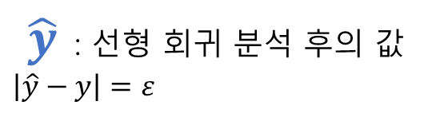

단순 선형 회귀 분석
$\hat{y}$ : 선형 회귀 분석 후의 값
$$\left|\hat{y}−y\right|=ε$$
Training
Data
Feature
Extraction
x
ML
Model
y : 실제값
$$\hat{f}$$
ML
Algorithm
Quality
Metric
Notes:
다음 그림은 단순 선형 회귀 분석 알고리즘을 도식화 한 것이다.
위의 예제에 맞춰 설명하자면
Training Data(학습 데이터) : 부동산의 실제 가격(real data)를 의미하며 붉은 점을 뜻한다.
feature Extraction(특징 추출) : 실제 가격의 특징을 추출한다.
Quality Metric(품질 행렬화) : data를 행렬화 시킨다.
ML Algorithm(ML 알고리즘) : 행렬화 된 data를 알맞은 ML 알고리즘에 넣어 회귀 분석 함수를 추출한다.
ML Model(ML 모델) : ML 알고리즘을 통해 얻은 회귀 분석 함수와 특징 추출을 통해 얻은 x인자들을 대입하여 $\hat{y}$(선형 회귀 분석 후의 값)을 얻는다. 이 때, 선형 회귀 분석 후의 값과 실제 값의 차이를 엡실론이라 한다. $\left|\hat{y}−y\right|=ε$

Slide 5

RSS(Residual Sum of Squares)
모든 $ε_{i}$^2=$\left|\hat{y}−y\right|^2$을 전부 더한것.
RSS($w_{0},w_{1})$=$ε_{1}^{2}+ε_{2}^{2}+ε_{3}^{2}+ε_{4}^{2}+…+ε_{N}^{2}=\sum_{i=1}^{N}{{(y_{i}−\left[w_{0}+w_{i}x_{i}\right])}^{2}}$
$$ε_{i}$$
가격
집 평수
Notes:
RSS(Residual Sum of Squares)는 표준편차를 구하는 과정이라고 생각하면 쉽다.
위에서 $\left|\hat{y}−y\right|=ε$를 정의했는데, 이는 다시 말해 $ε의$ 개수가 여러 개라는 뜻이다.
따라서 RSS($w_{0},w_{1})$=$ε_{1}^{2}+ε_{2}^{2}+ε_{3}^{2}+ε_{4}^{2}+…+ε_{N}^{2}=\sum_{i=1}^{N}{{(y_{i}−\left[w_{0}+w_{i}x_{i}\right])}^{2}}$
즉, 모든 $ε$의 제곱합을 더해야 한다.

Slide 6

RSS(Residual Sum of Squares)
RSS($w_{0},w_{1})$를 최소화 = 에러의 최소화
따라서 minimal RSS value를 찾으면 가장 정확한 linear regression line을 찾을 수 있다.
가격
Minimal RSS value =
optimal linear regression line
집 평수
Notes:
그리고 모든 $ε$의 제곱합을 더할 때, 회귀 분석 그래프가 어떻게 그려졌냐에 따라 RSS의 값도 달라진다.
RSS가 표준편차이므로, RSS 값이 최소화가 된다면 error도 최소화가 되었다는 뜻이므로 단순 선형 회귀 분석의 오류가 최소화 된, 가장 정확한 분석값을 얻을 수 있다는 뜻이다.

Slide 7
Model vs Fitted Line
Buyer가 집을 구매하고자 할 때, RSS를 통해 얻은 Optimal Linear Regression Line을 이용하여 결정할 수 있다.
가격
집 평수
Notes:
RSS를 실제 사례에 적용한다면, Minimalize RSS를 통해 얻은 Optimal Linear Regression model을 활용해 원하는 집을 찾을 수 있다.

Slide 8

Model vs Fitted Line
$\hat{f(x)}=w_{0}+w_{1}x=−44890+280.76w_{1}$일 때,
2,640평을 원한다면 $w_{1}=2640을$ 대입, $\hat{f\left(x\right)}=696,316.4$
696,316
가격
집 평수
2,640
Notes:
예를 들어, 회귀 분석 그래프 함수가 $\hat{f(x)}=w_{0}+w_{1}x=−44890+280.76w_{1}$ 일 때, 원하는 집이 2,640평이라면 예산을 얼마나 짜야 합리적으로 구매 가능한지 알 수 있다.

Slide 9
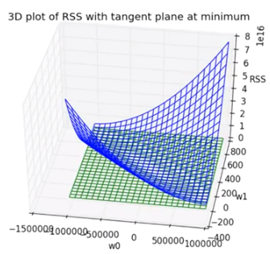
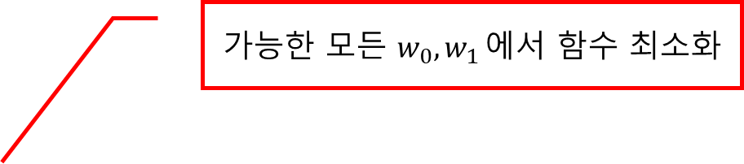
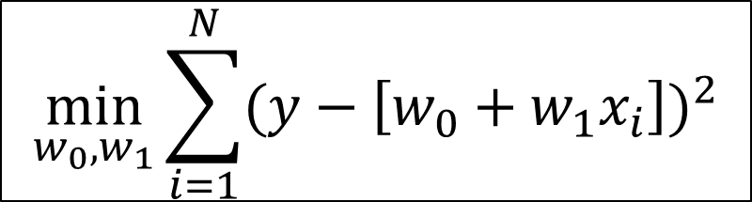
Minimizing the cost
RSS 최소화 = 오차 최소화 = 가장 적합한 가치
가능한 모든 $w_{0}{,w}_{1}에$서 함수 최소화
$$\min_{w_{0}{,w}_{1}}{\sum_{i=1}^{N}{{(y−\left[w_{0}+w_{1}x_{i}\right])}^{2}}}$$
RSS 함수
Notes:
RSS 최소화=오차 최소화=가장 적합한 회귀 분석이므로
우리는 $\min_{w_{0}{,w}_{1}}{\sum_{i=1}^{N}{{(y−\left[w_{0}+w_{1}x_{i}\right])}^{2}}}$를 찾아야 한다.
이 때, ${(w}_{0}{,w}_{1})$는 parameter를 뜻한다. 이는 고려할 요건이 2가지라는 의미이다.

Slide 10
최적화 문제(Optimization)
최적화 문제를 해결하기 위해서는 concave와 convex 함수를 알아야 한다.
Concave Function
Convex Function
Notes:
최적화 문제를 해결하기 위해서는 concave function과 convex function을 알아야한다.
concave function은 오목 함수, convex function은 볼록 함수라고 부른다.
모양만 보면 이름이 바뀐 것 같지만 concave function은 $y=−x^{2}$, convex function은 $y=x^{2}$이어서 각각 오목/볼록 함수이다.

Slide 11
최적화 문제(Optimization)
Concave : 임의의 점 a, b를 잇는 선이 항상 함수 밑에 있음
Convex : 임의의 점 a, b를 잇는 선이 항상 함수 위에 있음
Concave Function
(max)
Convex Function
(min)
Derivative = 0
(미분값 = 0)
Derivative = 0
(미분값 = 0)
Notes:
concave의 특징은 임의의 점 a, b를 잇는 선이 항상 함수 밑에 있고
convex는 임의의 점 a, b를 잇는 선이 항상 함수 위에 있다.

Slide 12
최적화 문제(Optimization)
그 외에, concave도 convex도 아닌 함수가 존재한다.
Neither
Notes:
그 외에 concave도 convex도 아닌 함수도 존재한다.

Slide 13
최적화 문제(Optimization)
Finding Maximum or Minimum
Concave Function
(max)
Convex Function
(min)
Derivative = 0
(미분값 = 0)
Derivative = 0
(미분값 = 0)
Notes:
concave 함수와 convex 함수는 각각 최대값과 최솟값을 가지고 있다.
concave 함수에서 미분값=0이 되는 지점이 최대값이며 최솟값은 없다.
반대로 convex 함수에서는 미분값=0이 되는 지점이 최솟값이며 최대값은 없다.

Slide 14
최적화 문제(Optimization)
Finding Maximum or Minimum
Neither
Multiple solutions
to derivative = 0
No solution
to derivative = 0
Notes:
concave도 convex도 아닌 함수들은 최댓값/최솟값을 찾을 수가 없는데, 그 이유는 미분값=0이 되는 지점이 너무 많거나 아예 없기 때문이다.

Slide 15

최적화 문제(Optimization)
최적화 문제에서 미분(derivative)을 이용하는 이유
RSS($w_{0},w_{1})$=$\sum_{i=1}^{N}{{(y_{i}−\left[w_{0}+w_{i}x_{i}\right])}^{2}} 이$므로 $\frac{dg(w)}{dw}$로 미분하면
최대/최소 값을 알 수 있다.
Concave Function
(max)
Convex Function
(min)
Derivative = 0
(미분값 = 0)
Derivative = 0
(미분값 = 0)
Notes:
참고로 RSS의 최댓값을 구하는데 concave/convex를 알아야 하는 이유는 RSS($w_{0},w_{1})$=$ε_{1}^{2}+ε_{2}^{2}+ε_{3}^{2}+ε_{4}^{2}+…+ε_{N}^{2}=\sum_{i=1}^{N}{{(y_{i}−\left[w_{0}+w_{i}x_{i}\right])}^{2}}$ 즉, 2차 함수의 덧셈식이므로 $\frac{dg(w)}{dw}$로 미분했을 때 값이 깔끔하게 나오기 때문이다.

Slide 16
Finding Maximum in Concave function
Hill climbing을 통해 최댓값 찾기
Concave function에서 최댓값을 찾으려 한다.
빨간점(w1 or w2)이 오른쪽/왼쪽 중 어느 방향으로 가야할까?
w2
w1
Notes:
concave function에서 최대값을 찾는 방법으로는 Hill climbing이 있다. 언덕을 오르다가 정상에 도달하는 것과 같은 이치이다.
이 때, 출발점이 w1 혹은 w2일 때 어느 방향으로 가야 정상에 올라갈 수 있을까?

Slide 17
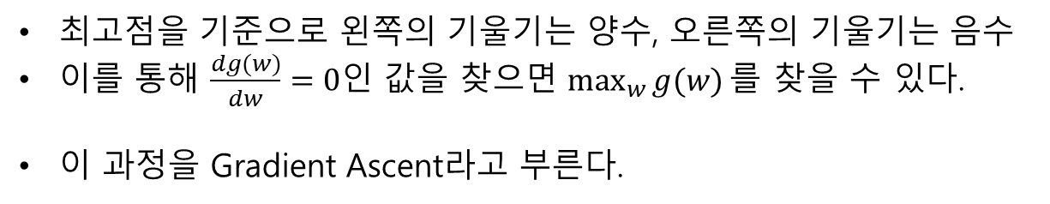


Finding Maximum in Concave function
Hill climbing을 통해 최댓값 찾기
최고점을 기준으로 왼쪽의 기울기는 양수, 오른쪽의 기울기는 음수
이를 통해 $\frac{dg(w)}{dw}=0$인 값을 찾으면 $\max_{w}{g(w)}를$ 찾을 수 있다.
이 과정을 Gradient Ascent라고 부른다.
$$\frac{dg(w)}{dw}>0$$
$$\frac{dg(w)}{dw}<0$$
w2
w1
Notes:
최고점인 $\frac{dg(w)}{dw}=0$인 구간을 기준으로 왼쪽은 $\frac{dg(w)}{dw}>0$, 오른쪽은 $\frac{dg(w)}{dw}<0$이다.
이를 이용해 w의 다음 위치(방향)을 예상할 수 있다.

Slide 18





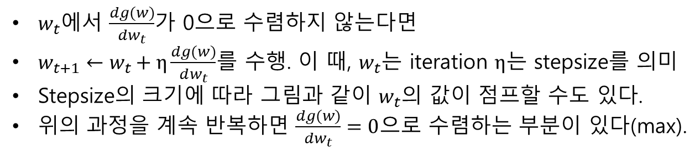
Finding Maximum in Concave function
Hill climbing을 통해 최댓값 찾기
$w_{t}$에서 $\frac{dg(w)}{dw_{t}}$가 0으로 수렴하지 않는다면
$w_{t+1}←w_{t}+η\frac{dg(w)}{dw_{t}}$를 수행. 이 때, $w_{t}$는 iteration $η는$ stepsize를 의미
Stepsize의 크기에 따라 그림과 같이 $w_{t}$의 값이 점프할 수도 있다.
위의 과정을 계속 반복하면 $\frac{dg(w)}{dw_{t}}=0$으로 수렴하는 부분이 있다(max).
$$w_{t+4}$$
$$w_{t+3}$$
$$w_{t+2}$$
$$w_{t+1}$$
$$w_{t}$$
Notes:
$w_{t}$에서 $\frac{dg(w)}{dw_{t}}$가 0으로 수렴하지 않는다면 $w_{t+1}←w_{t}+η\frac{dg(w)}{dw_{t}}$를 수행한다. 이 때, $η$를 stepsize라고 한다.
stepsize가 작다면 점진적으로 $w_{t}$가 증가하지만, stepsize가 크다면 위 그림처럼 지그재그 모양을 그리며 언덕을 올라가게 된다.
그러다가 $\frac{dg(w)}{dw_{t}}$=0인 점에서 최댓값을 찾을 수 있다.

Slide 19
Finding Minimum in Convex function
Hill descent를 통해 최솟값 찾기
Convex function에서 최솟값을 찾으려 한다.
빨간점(w1 or w2)이 오른쪽/왼쪽 중 어느 방향으로 가야할까?
w1
w2
Notes:
반대로 convex function에서는 hill descent 기법을 이용해 찾을 수 있다. hill climb과 마찬가지로 언덕을 내려가는 것이다.

Slide 20
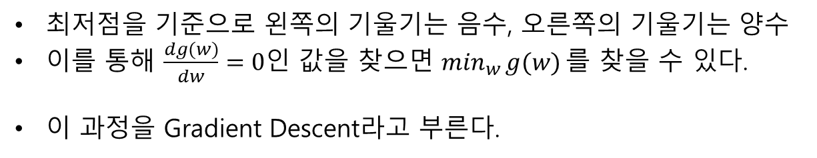


Finding Minimum in Convex function
Hill descent를 통해 최댓값 찾기
최저점을 기준으로 왼쪽의 기울기는 음수, 오른쪽의 기울기는 양수
이를 통해 $\frac{dg(w)}{dw}=0$인 값을 찾으면 $\min_{w}{g(w)}를$ 찾을 수 있다.
이 과정을 Gradient Descent라고 부른다.
w1
$$\frac{dg(w)}{dw}<0$$
$$\frac{dg(w)}{dw}>0$$
w2
Notes:
convex function은 $\frac{dg(w)}{dw_{t}}$=0이 되는 지점이 최솟값 구간이다. 이 구간을 기준으로 왼쪽은 $\frac{dg(w)}{dw_{t}}<0$, 오른쪽은 $\frac{dg(w)}{dw_{t}}>0$이므로 다음 방향을 예측할 수 있다.

Slide 21

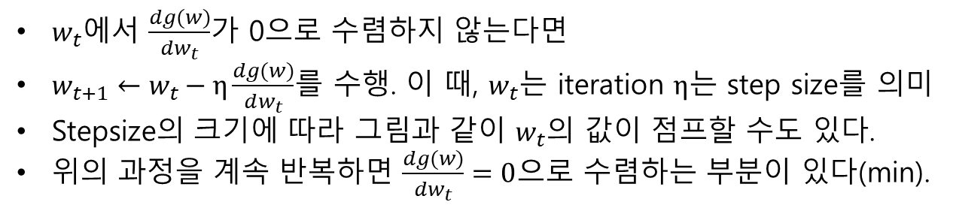



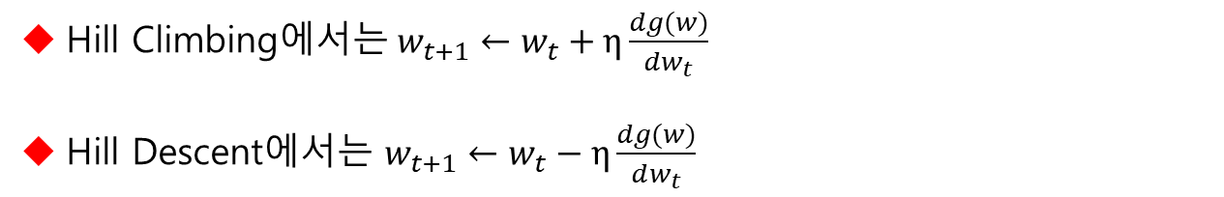

Finding Minimum in Convex function
Hill descent를 통해 최댓값 찾기
$w_{t}$에서 $\frac{dg(w)}{dw_{t}}$가 0으로 수렴하지 않는다면
$w_{t+1}←w_{t}−η\frac{dg(w)}{dw_{t}}$를 수행. 이 때, $w_{t}$는 iteration $η는$ step size를 의미
Stepsize의 크기에 따라 그림과 같이 $w_{t}$의 값이 점프할 수도 있다.
위의 과정을 계속 반복하면 $\frac{dg(w)}{dw_{t}}=0$으로 수렴하는 부분이 있다(min).
$$w_{t}$$
$$w_{t+1}$$
$$w_{t+2}$$
$$w_{t+3}$$
Hill Climbing에$서는 w_{t+1}←w_{t}+η\frac{dg(w)}{dw_{t}}$
Hill Descent에서는 $w_{t+1}←w_{t}−η\frac{dg(w)}{dw_{t}}$
$$w_{t+4}$$
Notes:
convex function에서도 $w_{t}$에서 $\frac{dg(w)}{dw_{t}}$가 0으로 수렴하지 않는다면 $w_{t+1}←w_{t}−η\frac{dg(w)}{dw_{t}}$를 수행한다.
여기서도 stepsize의 크기에 따라 점진적으로 작아질 수도, 혹은 지그재그 모양을 그리며 작아질 수도 있다.
이 때 주의해야할 점은 concave에서$는 w_{t+1}←w_{t}+η\frac{dg(w)}{dw_{t}}$이고
convex에서는 에$서는 w_{t+1}←w_{t}−η\frac{dg(w)}{dw_{t}}$로 stepsize 앞의 기호가 바뀐다는 것이다.

Slide 22
Stepsize 조절
Decreasing stepsize
Stepsize는 고정으로 할 수도 있지만
갈수록 감소시키는 것이 수렴시키기에 더욱 좋다.
$$w_{t}$$
$$w_{t+1}$$
$$w_{t+2}$$
$$w_{t+3}$$
$$w_{t+4}$$
Notes:
hill climbing이나 hill descent에서 stepsize는 고정할 수도 있지만, 갈수록 감소하는 것이 수렴하기에 더욱 효율적이다.
이런 경우 $η_{t+1}←η_{t}를$ 쓰기도 하지만, $η_{t+1}←\sqrt{η_{t}}$를 쓰기도 한다.

Slide 23

수렴 기준
Convex function에서 $\frac{dg(w)}{dw_{t}}=0 일$ 때, 최적의 값을 알 수 있다.
예제에서는 $\left|\frac{dg(w)}{dw_{t}}\right|<ε$에서 최적의 값을 알 수 있다.
즉, 0에 아주 가까운 수 $ε$에 극한해도 알 수 있다.
Notes:
수렴 기준은 $\frac{dg(w)}{dw_{t}}=0$을 의미한다.
하지만 예제나 실전에서는 항상 $\frac{dg(w)}{dw_{t}}=0$이 나타나진 않으므로 $\left|\frac{dg(w)}{dw_{t}}\right|<ε$ $(ε$은 0에 극한)으로 나타내기도 한다.

Slide 24
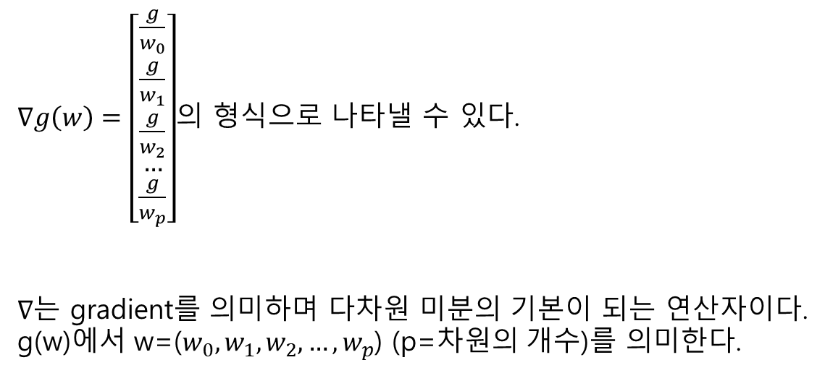
다차원에서의 움직임 : Gradient
$∇g\left(w\right)=\left[\begin{aligned}\frac{g}{w_{0}} \\ \frac{g}{w_{1}} \\ \frac{g}{w_{2}} \\ … \\ \frac{g}{w_{p}}\end{aligned}\right]$의 형식으로 나타낼 수 있다.
$∇$는 gradient를 의미하며 다차원 미분의 기본이 되는 연산자이다.
g(w)에서 w=($w_{0},w_{1},w_{2}, …,w_{p}$) (p=차원의 개수)를 의미한다.
Notes:
이처럼 Optimal Linear Regression Model은 RSS가 최소가 되어야 함을 알 수 있다.
지금까지 우리는 $(w_{0},w_{1})$라는 parameter가 2개인 상태에서만 공부했다.
하지만 parameter의 개수는 2개 이상인 경우가 많다.
이럴 때 다차원에서의 움직임(Moving to Multiple dimensions)을 알아햐 하는데, 이를 gradient라 한다.
gradient의 식은 $∇g\left(w\right)=\left[\begin{aligned}\frac{g}{w_{0}} \\ \frac{g}{w_{1}} \\ \frac{g}{w_{2}} \\ … \\ \frac{g}{w_{p}}\end{aligned}\right]으$로 나타낼 수 있다.

